Slide 1

R·五年级上册
小数乘小数（1）

Slide 2


一、复习铺垫，导入新课
1.口算下面各题，并说一说算式之间有什么联系。
3×4= 30×40=
300×40= 300×4000=
12
1200
12000
1200000
算式之间有什么联系呢？

Slide 3
一、复习铺垫，导入新课
2.列竖式计算下面各题。
0.46×20=
12.3
9.2
2.05×6 ＝
0.4 6
× 2 0
2.0 5
× 6
9 2 0
.
.
1 2 3 0

Slide 4



二、创设情境，探究新知
五（1）班校园试验田的形状是一个长4.2m、宽0.8m的长方形，这块试验田的面积是多少平方米？
这块试验田的面积，该怎样计算？
两个乘数都是小数怎么计算？
可以把它们看作整数来计算吗？
试验田的面积：
3.36m²
4.2 × 0.8=
4 2
小数
小数
4.2 m = 42 dm
0.8 m = 8 dm
×
8
3 3 6
336 dm² = 3.36 m²

Slide 5
二、创设情境，探究新知
五（1）班校园试验田的形状是一个长4.2m、宽0.8m的长方形，这块试验田的面积是多少平方米？
3.36m²
可以把它们看作整数来计算吗？
试验田的面积：
4.2 × 0.8=
小数
小数
4. 2
× 0. 8
×10
4 2
×10
×
8
3. 3 6
÷100
3 3 6

Slide 6
二、创设情境，探究新知
五（1）班校园试验田的形状是一个长4.2m、宽0.8m的长方形，这块试验田的面积是多少平方米？
规范解答
4.2×0.8 ＝ 3.36（m²）
答：这块试验田的面积是 3.36 m² 。

Slide 7

1.728
1.92 × 0.9 =
1 . 9 2
× 0. 9
×100
1 9 2
× 9
×10
1 . 7 2 8
÷1000
1 7 2 8

Slide 8
0.32 × 2.79 =
0.8928
2 . 7 9
× 0 . 3 2
5 5 8
8 3 7
0 . 8 9 2 8

Slide 9
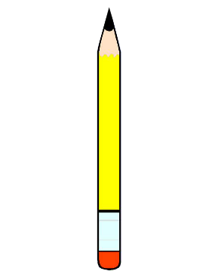
小数乘小数的计算方法：
1.先按照整数乘法算出积，再点_______；
2.点________时，看______中一共有几位小数，
就从积的右边起数出几位，点上小数点。
小数点
小数点
乘数

Slide 10
三、练习提升，综合应用
1. 计算下面各题。 [教材P10 做一做]
6.7×0.3 2.4×6.2
= 14.88
= 2.01
2.4
× 6.2
6.7
× 0.3
4 8
2.0 1
1 4 4
1 4.8 8

Slide 11
易错点：注意积的末尾有0的情况。当乘得的积的末尾有0时，一定要先点上小数点，再去掉积中小数部分末尾的0。
= 0.27
5.4×1.07 0.45×0.6
= 5.778
1.0 7
× 5.4
0.4 5
× 0.6
4 2 8
5 3 5
2 7 0
0.
5.7 7 8

Slide 12
2.判断下面各个积的小数位数是否正确。
[教材P11 练习二 第5题]
56.7 × 38 = 2 1 5 4.6
2.8 × 5.6 = 1.5 6 8
0.37 × 0.94 = 3.4 7 8
1.23 × 29.2 = 3 5 9.1 6
1.56 × 0.9 = 1.4 0 4
0.78 × 6.1 = 4 7.5 8
√
.
×
0.
×
.
×
√
.
×

Slide 13
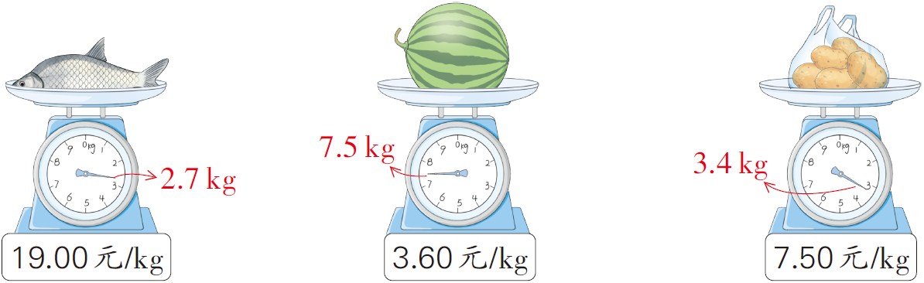
3.计算下面各种商品的总价。 [教材P11 练习二 第4题]
25.5（元）
19×2.7=
7.5×3.4=
51.3（元）
3.6×7.5=
27（元）
易错点：在读台秤上的千克数时，要弄清每一小格代表的千克数。

Slide 14
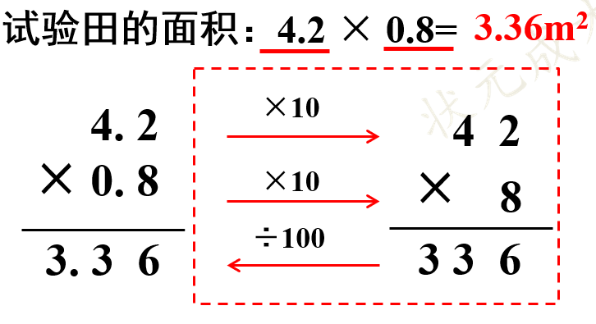
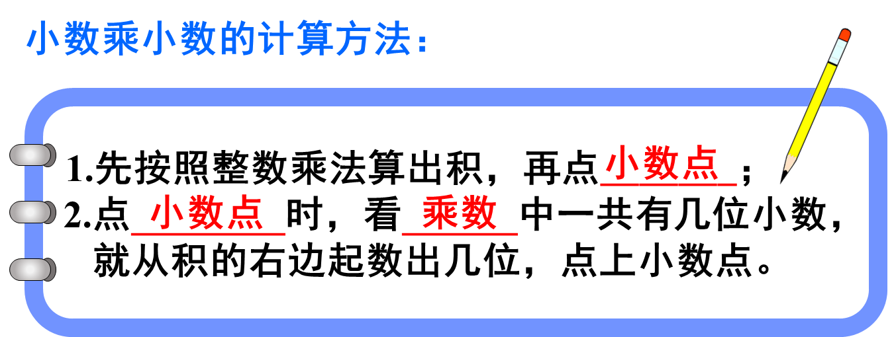
四、课堂小结，回顾反思

Slide 15
五、课后作业
1.从课后习题中选取；
2.完成练习册本课时的习题。

Slide 16
六、巩固练习
一、填一填。[选自《创优作业100分》]
1.
100
1 . 8 6
× 0.7
（ ）
×（ ）
1 8 6
× 7
10
×（ ）
1000
÷（ ）
1 . 3 0 2
（ ）
1 3 0 2
2. 2.5×1.3的积有（ ）位小数，3.25×3.7的积有（ ）位小数。
两
三

Slide 17
一、填一填。[选自《创优作业100分》]
3. 6.24×0.8的两个乘数中一共有（ ）位小数，积有（ ）位小数，结果是（ ）。
三
三
4.992
4. 高铁的行驶速度为311.5千米/时，经过2.8小时可以行驶（ ）千米。
872.2

Slide 18
二、列竖式计算下面各题。 [选自《创优作业100分》]
2.6×2.4=
58.5×3.4=
198.9
1.05×3.7=
4.68×9.5=
44.46
6.24
3.885
2.6
× 2.4
5 8.5
× 3.4
1.0 5
× 3.7
4.6 8
× 9.5
1 0 4
2 3 4 0
7 3 5
2 3 4 0
5 2
1 7 5 5
3 1 5
4 2 1 2
6.2 4
1 9 8.9 0
3.8 8 5
4 4.4 6 0

Slide 19
三、亚洲象是当今世界体型第二大的陆地动物，一般体重约4.5吨。非洲象的体重约是亚洲象的1.2倍。非洲象的体重比亚洲象约多多少？ [选自《创优作业100分》]
4.5×1.2=5.4（吨）
5.4-4.5=0.9（吨）
答：非洲象的体重比亚洲象约多0.9吨。

